Slide 1
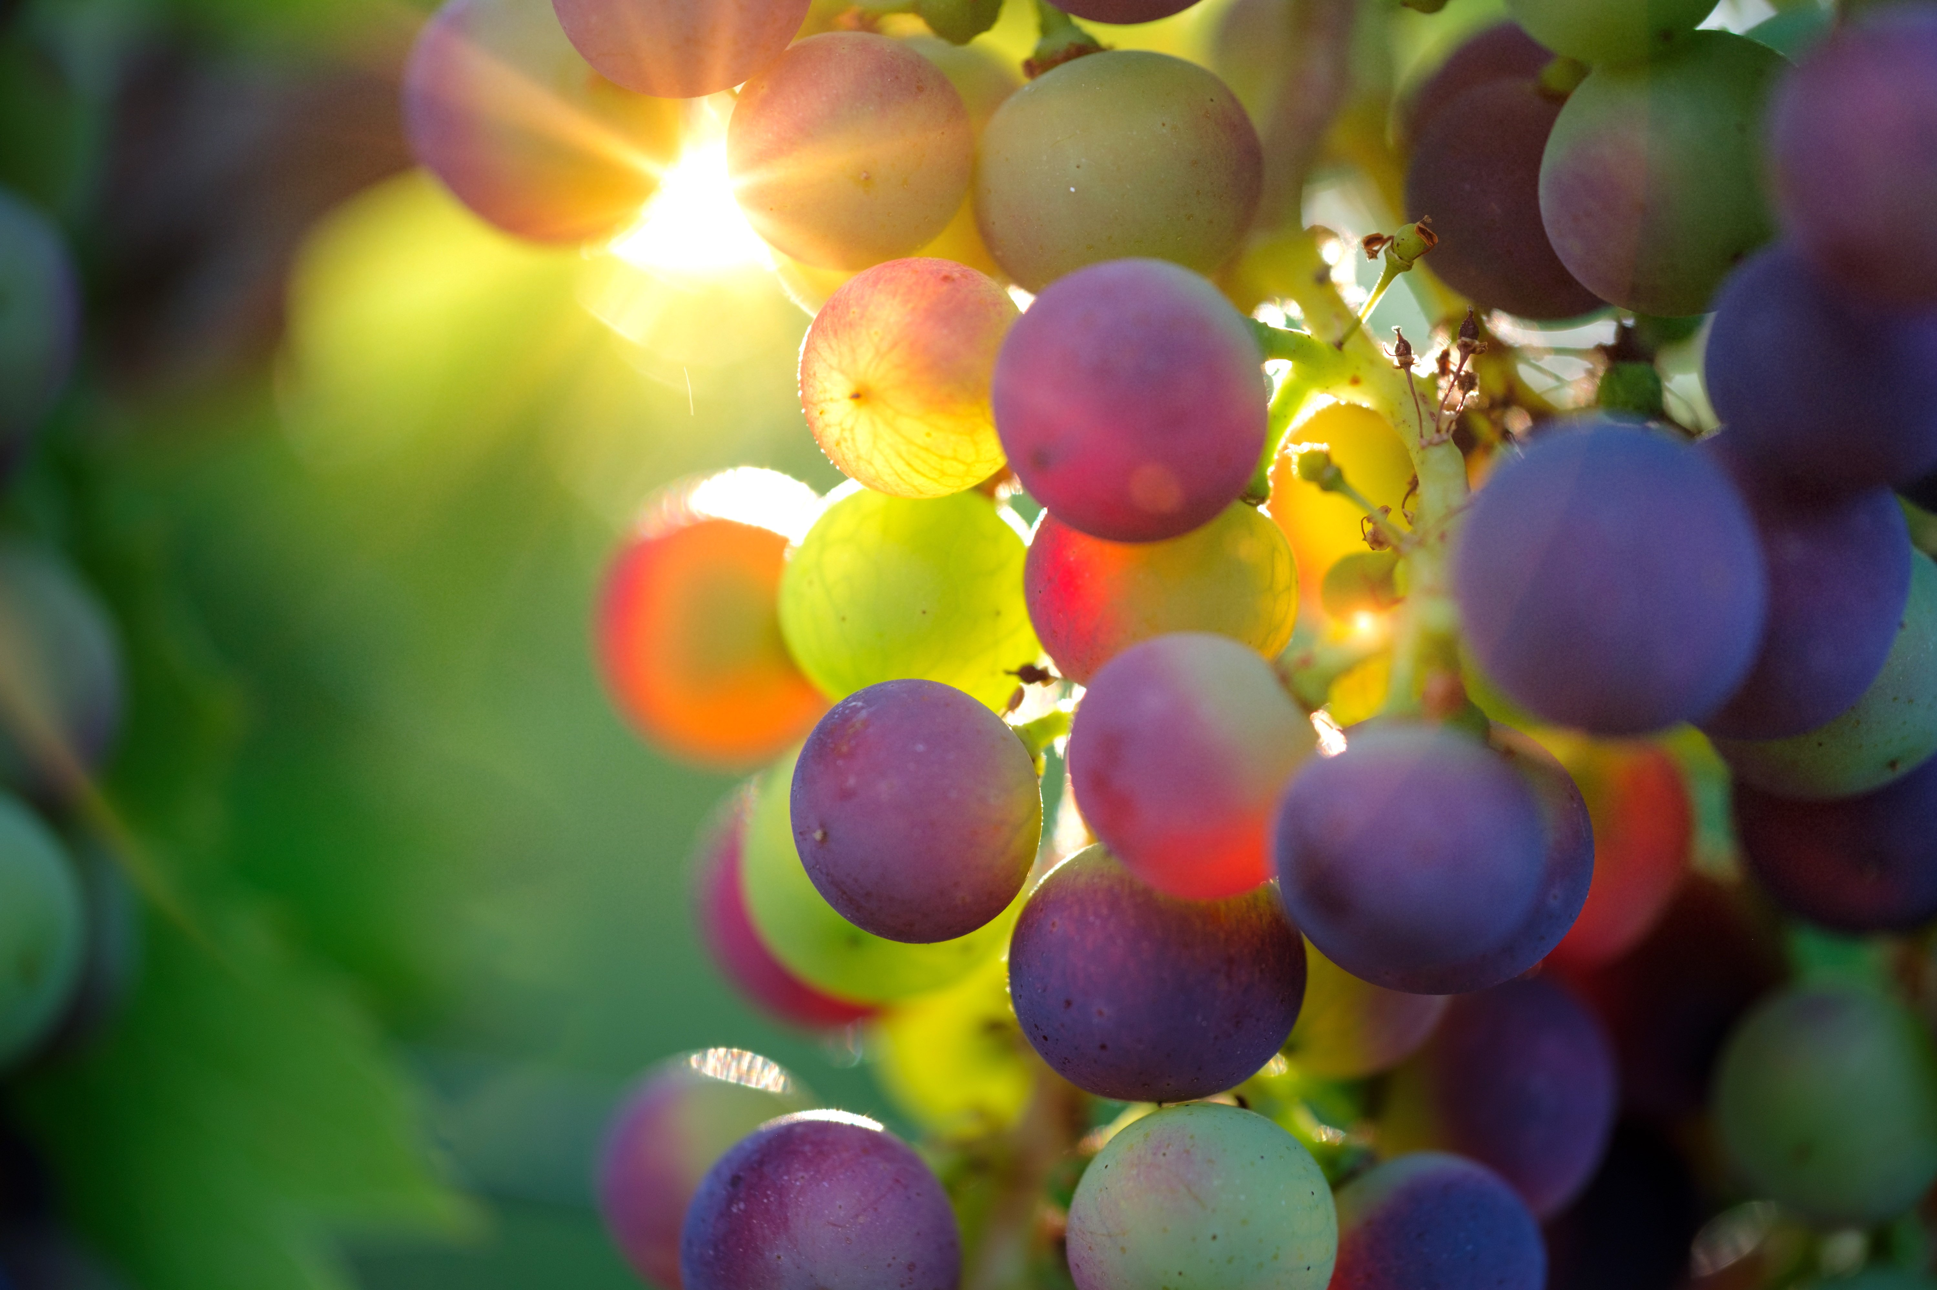
Kaayyoo Gurguddoo
Waaqayyoo
Yohannis 15:1–6
Paul J. Bucknell

Slide 2
Kaayyoo Gurguddoo Waaqayyoo
Dubbii Yesuus: Yohannis 15:1–6
¹ “Ani muka wayinii dhugaa ti; kan dhaabes Abbaa koo ti.
² Inni damee koo kan ija hin naqanne hunda muree gata; damee ija naqatu immoo akka inni caalaatti naqatuuf irraa qora.
³ Isin dubbii ani isinitti dubbadheen amma qulqulluu dha.
⁴ Na keessa jiraadhaa; anis isin keessa nan jiraadhaa. Akkuma dameen yoo muka wayiniitti jiraate malee ofuma isaatiin ija naqachuu hin dandeenye, isinis yoo na keessa jiraattan malee ija naqachuu hin dandeessan.
⁵ “Ani muka wayinii ti; isini immoo dameewwan. Namni yoo na keessa jiraate, anis yoon isa keessa jiraadhe inni ija baayʼee naqata; isin narraa gargar baatanii homaa gochuu hin dandeessaniitii.
⁶ Namni na keessa hin jiraanne akka damee gad gatamee goguu ti. Dameewwan akkanaa walitti qabamanii ibiddatti naqamu; ni gubamus.”
Madda: Kitaaba Qulqulluu Afaan Oromoo, Biblica HABH (Loqoda Dhiʼaa).
Yohannis 15:1–6
2

Slide 3
Kaayyoo Gurguddoo Waaqayyoo
Barumsa kana keessatti kutaa gurguddoo lama
1 Hojii Waaqayyoo lama
2 Furtuuwwan jireenyaa lama
Waaqayyo saba isaa kunuunsuuf dameewwan ija hin godhanne ol kaasa; warra ija godhatan immoo caalaatti ija akka godhataniif irraa qora.
Yohannis 15:1–3, 6
Kiristoos keessa jiraachuu fi ija godhachuu. Jireenya hafuuraa kan ija qabuuf walitti dhufeenyi keenya Yesuus wajjin murteessaa dha.
Yohannis 15:4–5
“Ani muka wayinii ti; isini immoo dameewwan.” — Yohannis 15:5
Yohannis 15:1–6
3

Slide 4
Kaayyoo Gurguddoo Waaqayyoo
Abbaa fi Ilma: hojii garaagaraa, kaayyoo tokko
Abbaa: Isa muka wayinii kunuunsu (1–3, 6)
“Ani muka wayinii dhugaa ti” (4–5)
Damee ija hin naqanne irratti tarkaanfii fudhata; damee ija naqatu immoo akka ija caalaa godhatuuf irraa qora.
“Isin dubbii ani isinitti dubbadheen amma qulqulluu dha.”
Namni Kiristoos keessa hin jiraanne akka damee gogaa gatamuutti ibsama.
“Na keessa jiraadhaa; anis isin keessa nan jiraadhaa.”
Dameen muka wayinii irraa adda baʼee ija godhachuu hin dandaʼu.
Yesuus keessa kan jiraatu ija baayʼee godhata; isa malee homaa gochuu hin dandeenyu.
Yohannis 15:1–6
4

Slide 5
Kaayyoo Gurguddoo Waaqayyoo
1. Hojii addaa Waaqayyo saba isaatti hojjetu
Kiristoos keessa jiraachuun Waaqayyo akka nu kunuunsu argisiisa.
Dameewwan gosa lama jiru; Abbaan lamaan isaanii ni kunuunsa.
Damee ija hin godhanne
Damee ija godhatu
Akka ibsa barreessichaatti, Abbaan damee kana ol kaasa, deggersa itti kenna.
Abbaan akka ija caalatti godhatuuf damee irraa qora.
Hubachiisa: “ol kaasa” jechuun ibsa barreessichaati; hiikni Biblica 15:2 “muree gata” jedha.
Yohannis 15:1–6
5

Slide 6
Kaayyoo Gurguddoo Waaqayyoo
Dameewwan lama — Yohannis 15:2 fi 15:6
1
Damee ija hin godhanne
2
Damee ija godhatu
Abbaan isa ol kaasee deggersa itti kenna.
Abbaan irraa qoree akka ija caalaa godhatu gargaara.
Yohannis 15:6: Namni Yesuus keessa hin jiraanne akka damee gogee gatamuutti ibsama.
Yohannis 15:1–6
6

Slide 7
Kaayyoo Gurguddoo Waaqayyoo
“Ana keessa” — abdiin amanaa abdii kutateef
“Damee ana keessa jiru kan ija hin godhanne hundumaa, inni ol kaasa.”
Dameen ija hin godhanne akkam taʼa?
Abbaan keenya nu ol kaasa!
Dhiphataa fi burjaajaʼaa
Kiristoos keessa jiraachuun abdii nuuf kenna. Waaqayyo warra kufan illee deebisee dhaabuuf hojjechuu dandaʼa.
Of gargaaruu kan hin dandeenye
Jaalatamuu fi barbaadamuu hin dhagaʼu
Cubbuu keessatti kufe
Dabalataan: 1 Qorontos 3:15
Yohannis 15:1–6
7

Slide 8
Kaayyoo Gurguddoo Waaqayyoo
Damee ija godhatu illee maaliif irraa qoramaa?
“Damee ija naqatu immoo akka inni caalaatti naqatuuf irraa qora.” — Yohannis 15:2
Waaqayyo damee ija godhatu illee adda baasee kunuunsa.
1
Kaayyoon isaa ija hafuuraa caalatti nu keessatti guddisuu dha.
2
Kanaaf, waan nu duubatti harkisu irraa nu sirreessa.
3
Irraa qoramuun guddinaaf malee balleessuuf miti.
Yohannis 15:1–6
8

Slide 9
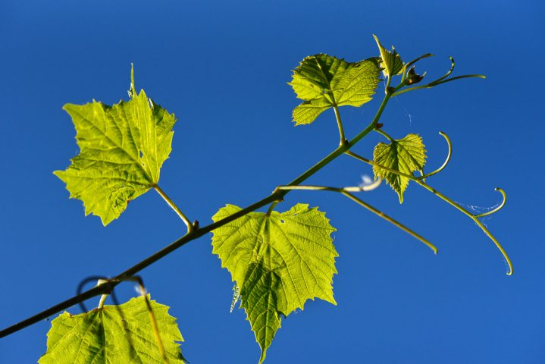
Kaayyoo Gurguddoo Waaqayyoo
2. Jireenya ija baayʼee godhatuuf furtuuwwan lama
Yohannis 15:4–5
1. Isa keessa jiraachuu
“Na keessa jiraadhaa; anis isin keessa nan jiraadhaa.”
Dameen muka wayiniitti jiraachuu malee ija godhachuu hin dandaʼu. Nuti illee Yesuus keessa jiraachuu malee ija hin godhannu.
Isa malee homaa gochuu hin dandeenyu.
2. Ija godhachuu
Yohannis 15:1–6
9

Slide 10
Kaayyoo Gurguddoo Waaqayyoo
Isa keessa jiraachuu → Ija godhachuu
Isa keessa jiraachuu
Ija godhachuu
• Kiristoos wajjin tokkummaa qabaachuu
• Dubbiin Waaqayyoo jireenya kee jijjiiruu
• Yeroo rakkinaattis Yesuusitti hirkachuu
• Fedhii Waaqayyoo jireenya kee keessatti raawwachuu
• Akka kennaa fi waamicha keetti ija godhachuu
• Amala gaarii fi hojii gaariidhaan guddachuu
Fakkeenya Yesuus hordofaa!
Yohannis 15:1–6
10

Slide 11
Kaayyoo Gurguddoo Waaqayyoo
Irraa qoruun ija dabalataa fida
“Daraaraa caalaa, yeroo baayʼee!”
Akkuma biqiltuun sirnaan irraa qoramte daraaraa fi ija dabalataa kennitu, Waaqayyo nu sirreessuun ija hafuuraa caalatti akka godhannu barbaada.
“Damee ija naqatu ... akka inni caalaatti naqatuuf irraa qora.” — Yohannis 15:2
Yohannis 15:1–6
11

Slide 12
Kaayyoo Gurguddoo Waaqayyoo
Waaʼee irraa qoramuu maal yaadda?
Gaaffii
Fedhii keenya
Irraa qoramuun jireenya keenyaa keessatti maal jechuu dha?
“Ani jireenya tasgabbaaʼaa, jeequmsa hin qabne nan barbaada.”
Kaayyoo Waaqayyoo
Amantiin keenya
Garuu Waaqayyo ija baayʼee akka godhattu barbaada!
“Gahaa guddadheera” jettaa? Gooftaan akka caalaatti guddattu si waama.
Yeroo muraasaaf miidhaa fakkaatus, ija gaarii argamsiisa.
Yohannis 15:1–6
12

Slide 13
Kaayyoo Gurguddoo Waaqayyoo
Cuunfaa — Kaayyoo Gurguddoo Waaqayyoo
1
Gooftaan waldaa Kiristaanaa akka iddoo wayiniitti ilaala.
2
Ija baayʼee irraa eega; guddina keenyaaf hojjetas.
3
Warra ija hin godhanne illee obsaan kunuunsa.
4
Iji keenya akka baayʼatuu fi miʼaawu barbaada.
5
Akka dameewwan isaatti tokkoon tokkoon keenya ni eega.
6
Nuti muka wayinii, Yesuus, irratti guutummaatti hirkanna.
7
Waaqayyo milkaaʼina hafuuraa caalaatti akka qabaannu nu guddisa.
Yohannis 15:1–6
13

Slide 14
Kaayyoo Gurguddoo
Waaqayyoo
Yohannis 15:1–6
Paul J. Bucknell

Slide 15
Kaayyoo Gurguddoo Waaqayyoo
Jireenya Kiristaanaa keessatti maal hubachuu qabna?
Jireenya amantii keessatti wantoota hedduu hin hubannu.
1
Amantoonni tokko tokko Waaqayyotti dallanu; isa dhiisuu illee yaadu. Maaliif?
2
Yohannis 15:1–2 irra deebiʼii dubbisi. Fakkeenya iddoo wayinii kana keessatti maal argita?
3
Yohannis 15:1–6
15

Slide 16
Kaayyoo Gurguddoo Waaqayyoo
Kiristoos keessa jiraachuuf deebiiwwan afur
1. Abdii kutachuu
2. Abdii qabaachuu
“Lafa irra kufee jira; ija ani godhadhu hin argu. Anaaf abdii jiraa?”
“Mala hedduu yaaleera. Akkamitti akka na gargaaru hin beeku; garuu isa nan eega.”
3. Waan hamaa qofa eeguu
4. Amantiidhaan dhaabachuu
“Waldaa Kiristaanaa keessatti miidhaan na gaʼe. Waan gaddisiisaa hedduu argeera.”
“Obboloonni illee na miidhaniiru; garuu Gooftaa koo hin dhiisu. Gara eenyuun deema?”
Yohannis 15:1–6
16

Slide 17
Kaayyoo Gurguddoo Waaqayyoo
Yesuus muka wayinii dhugaa dha
Dubbiwwan Yesuus “Ani ... dha” jedhee of ibse torban
Yoh. 6:48
Yoh. 8:12
Yoh. 10:9
Yoh. 10:11
“Ani buddeena jireenyaa dha.”
“Ani ifa addunyaa ti.”
“Ani balbala dha.”
“Ani tiksee gaarii dha.”
Kan nu sooru
Kan dukkana nuuf ibsu
Kan karaa nuuf banu
Kan nu kunuunsu
Yoh. 11:25
Yoh. 14:6
Yoh. 15:1
Hariiroon Kiristoos wajjin qabnu ija jireenya keenya murteessa.
“Ani duʼaa kaʼuu fi jireenya dha.”
“Ani karaa, dhugaa fi jireenya dha.”
“Ani muka wayinii dhugaa ti.”
Kan jireenya kennu
Kan nu qajeelchu
Kan ija baayʼee nu godhachiisu
Milkaaʼinni dhugaan Yesuus wajjin wal qabatanii jiraachuu irraa dhufa.
Yohannis 15:1–6
17

